Slide 1
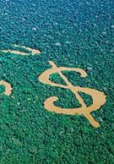
Sok-2302 Verdsetting av miljøet
Tietenberg & Lewis
Kapittel 4
Eirik Heen & ChatGDP

Slide 2
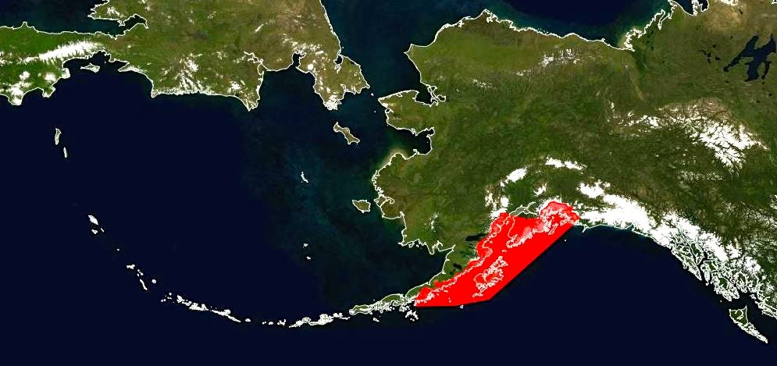
Exxon Valdez – Historisk eksempel
1989: Tankskipet Exxon Valdez grunnstøtte i Alaska.
Utslipp: ca. 41 millioner liter råolje i havet.
Konsekvenser:
Omfattende ødeleggelser av fugleliv, fiskebestander og kystøkosystem.
Store kostnader for lokalsamfunn (fiske og turisme).
Erstatningskrav:
Rettssaker om hvordan man skulle verdsette miljøskaden.
Direkte opprydningskostnader vs. intangible tap (eksistens- og opsjonsverdier).
Saken synliggjorde utfordringen – hvordan setter man en pris på natur og miljø?

Slide 3
Exxon Valdez – Opprinnelig skadetakst og reduksjon:
1. Opprinnelige erstatningssummer (1994):
Compensatory damages (erstatning for faktiske tap): $287 millioner.
Punitive damages (straffesak, skal avskrekke): $5 milliarder.
2. Nedvurdering gjennom ankerunder:
I 2002: redusert til $4 milliarder
I 2006: redusert til $2,5 milliarder
3. Høyesterettens avgjørelse (2008):
Supreme Court reduserte punitive damages til lik kompensasjon, dvs. $507,5 millioner – basert på prinsippet om maksimal 1:1 ratio mellom kompensasjon og straffeerstatning.
Med renter (fra oppreisningstidspunktet) ble totalbeløpet for mange grupper rundt $1,515 milliarder.

Slide 4
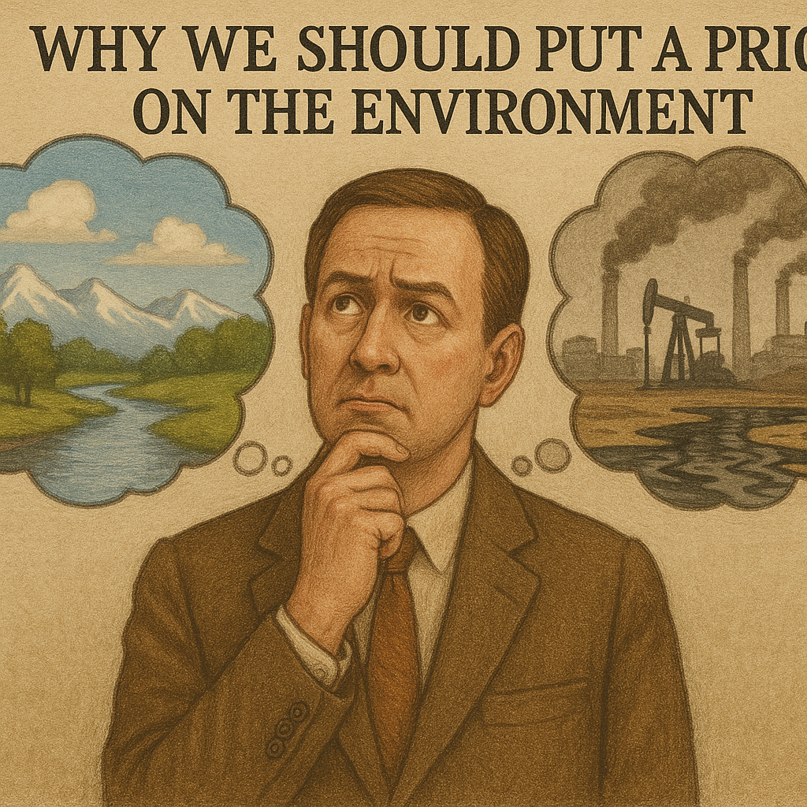
Hvorfor verdsette miljøet?
Hvorfor verdsette miljøet?
Miljøgoder har ingen markedspris
Luft, vann, naturmangfold, klima
Risiko: blir behandlet som “gratis”
Uten verdsetting overses viktige gevinster
Rekreasjon, helse, trivsel, eksistensverdier
Nødvendig for beslutninger
For å kunne sammenligne med økonomiske kostnader
Brukes i nytte–kostnadsanalyse (BCA)
Case: Exxon Valdez (1989)
Spørsmålet: Hvordan setter man verdi på tap av natur?
Verdsetting er et verktøy for å gi miljøet “en stemme” i økonomiske beslutninger.
Notes:
Torskekrisa i Lofoten og Barentshavet (slutten av 1980-tallet):
Bestanden av nordøstarktisk torsk falt dramatisk.
Norske myndigheter innførte totalt fiskestopp på norsk torskefiske i 1989 i flere måneder.
Dette var et sjokk i Nord-Norge, særlig fordi Lofotfisket historisk hadde vært en «evig» ressurs.
Samarbeid med Russland (daværende Sovjetunionen) om felles forvaltning av Barentshavet ble styrket.
Sildestoppen (1969):
Den norske vårgytende silda kollapset nesten helt, og det ble innført nær total stopp i fiske på slutten av 1960-tallet.
Først på 1980-tallet kom bestanden tilbake.
Viktig lærepenge: overfiske har langsiktige kostnader, og naturkapital må forvaltes.
Sei og kysttorsk (2000-tallet):
Flere lokale fiskestopp og fredningssoner ble innført, bl.a. for kysttorsk i Nord-Norge.

Slide 5
Noen viktige ressursøkonomi eksempler
Torskekrisa i Lofoten og Barentshavet (slutten av 1980-tallet):
Lite regulering på for kystflåten
Bestanden av nordøstarktisk torsk falt dramatisk.
Norske myndigheter innførte totalt fiskestopp på norsk torskefiske i 1989 i flere måneder.
Dette var et sjokk i Nord-Norge, særlig fordi Lofotfisket historisk hadde vært en «evig» ressurs.
Samarbeid med Russland (daværende Sovjetunionen) om felles forvaltning av Barentshavet ble styrket.
Sildestoppen (1969):
Den norske vårgytende silda kollapset nesten helt, og det ble innført nær total stopp i fiske på slutten av 1960-tallet.
Først på 1980-tallet kom bestanden tilbake.
Viktig lærepenge: overfiske har langsiktige kostnader, og naturkapital må forvaltes.
Sei og kysttorsk (2000-tallet):
Flere lokale fiskestopp og fredningssoner ble innført, bl.a. for kysttorsk i Nord-Norge.
Notes:
Hvorfor relevant til «verdsetting av miljøet»:
Fiskestoppene viste at ressurser kan bli overutnyttet, og at man må sette verdi på bærekraft og framtidige inntekter.
Dette er nært knyttet til begreper som opsjonsverdi (fremtidig bruk) og bequest value (for framtidige generasjoner).

Slide 6
Kobling til BCA
For å inkludere miljø i nytte–kostnadsanalyse må vi tallfeste verdien
Vi må ha sammenlignbare tall for både nytte og kostnader

Slide 7
Oversikt: Verdsetting av miljøet
Hvorfor?
Miljøgoder mangler markedspris → risiko for å bli oversett
Hva verdsetter vi?
Bruksverdi (direkte/indirekte)
Direkte: Mat, tømmer, jakt og friluftsliv
Indirekte: Flomdemping, pollinering, karbonbinding
Opsjonsverdi
Verdien av å bevare muligheten til framtidig bruk
Ikke bruksverdi:
Eksistensverdi
Verdien av å vite at noe finnes, selv uten direkte bruk
Bequest value
Verdien av å bevare naturen for framtidige generasjoner
Total willingness to pay (TWP):
TWP = Bruksverdi + Opsjonsverdi + Ikke bruksverdi
Ofte er «ikke bruksverdi» med
Notes:
Direkte bruk
Fysiske goder: mat, tømmer, fisk
Rekreasjon: jakt, fiske, friluftsliv
Indirekte bruk
Økosystemtjenester:
Flomdemping
Pollinering
Karbonbinding

Slide 8
Willingness to Pay (WTP)
Marginal nytte = MB
Pris (NOK)
Definisjon:
WTP = det maksimale beløpet en person er villig til å betale for en enhet av et gode.
Kobling til mikroøkonomi:
WTP reflekterer marginal betalingsvillighet (MB) for hver enhet.
Summen av alle individers WTP = etterspørselskurven.
Total nytte (Total Benefit) = arealet under etterspørselskurven.
I miljøøkonomi:
Brukes for å måle verdien av miljøgoder uten markedspris.
Eksempel: Hvor mye er folk villige til å betale for ren luft eller bevaring av villaks?
Poeng: WTP gjør det mulig å oversette nytte (fra mikroøkonomi) til et pengeverdi-estimat som kan brukes i nytte–kostnadsanalyser.
Total nytte
MB
Q
Enheter bevart

Slide 9
Metoder for verdsetting
Typer preferanser
Oppgitte preferanser (Stated preferences)
Spørreundersøkelser om betalingsvillighet (WTP/WTA)
Eksempel: Contingent Valuation, Choice Experiments
Avslørte preferanser (Revealed preferences)
Basert på faktiske markedsvalg
Eksempel: Hedonisk prising, Reiseutgiftsmetoden
Observasjonsmetoder
Direkte
Måler miljøverdier direkte i markedet (f.eks. huspriser, lønn).
Indirekte
Måler via relaterte handlinger eller kostnader (f.eks. reiseutgifter, forebyggende tiltak).

Slide 10
Økonomiske metoder for å måle miljø- og ressursverdier
Metode | Avslørte preferanser | Oppgitte preferanser
Direkte | Marked priser Simulerte markeder | Betinget verdsetting
Indirekte | Reise kostnader Hedonisk prising (bolig/lønn) Avvergene utgifter | Choice experiments Conjoint-analyse Scenari-rangerinspoengsetting
Finnes flere metoder!

Slide 11
Direkte – Avslørte preferanser
Marked priser
Brukes når miljøgoder faktisk omsettes (f.eks. tømmer, fisk, jaktkort).
Direkte fordi verdien observeres i markedet.
Avslørt fordi det baseres på faktiske transaksjoner.
Simulerte markeder
Når man skaper et kunstig marked for et gode (f.eks. auksjon på jaktrettigheter).
Direkte: observerer betalinger.
Avslørt: ekte kjøpsbeslutninger viser betalingsvillighet.

Slide 12
Direkte – Oppgitte preferanser
Betinget verdsetting (Contingent Valuation)
Spørreundersøkelse: «Hvor mye ville du være villig til å betale for X?»
Direkte: folk oppgir eksplisitt en sum.
Oppgitt: ikke observerte handlinger, men selvrapporterte svar.
Brukes ofte på eksistensverdier (f.eks. vern av koraller, villaks).

Slide 13
Indirekte – Avslørte preferanser
Reisekostnadsmetoden (Travel Cost Method)
Verdien av naturområder måles via folks reisekostnader (tid + penger).
Indirekte: vi observerer handlinger (reiser), ikke kjøp av miljøgodet.
Avslørt: faktiske valg og kostnader brukes til å beregne betalingsvillighet.
Hedonisk prising (bolig/lønn)
Huspriser/lønn varierer med miljøfaktorer (luftkvalitet, støy, risiko).
Indirekte: miljøverdien er «gjemt» i en annen pris.
Avslørt: faktiske markedsdata avslører betalingsvillighet.
Avvergende utgifter (Defensive expenditures)
Verdien måles via hva folk er villige til å betale for å unngå skader (f.eks. vannfiltre, lydisolering).
Indirekte: kjøpet gjelder et annet gode, men reflekterer miljøkostnad.
Avslørt: observerte utgifter i markedet.

Slide 14
Indirekte – Oppgitte preferanser
Choice experiments
Respondenter velger mellom scenarier med ulike attributter (pris, miljøkvalitet, reisetid).
Indirekte: verdien utledes fra valg mellom alternativer, ikke direkte betalingsspørsmål.
Oppgitt: basert på hypotetiske valg i spørreskjema.
Conjoint-analyse
Ligner på choice experiments, men respondentene rangerer/kombinerer egenskaper.
Indirekte: verdien av hver attributt utledes fra mønster i svarene.
Oppgitt: basert på hypotetiske vurderinger.
Scenariorangering / poengsetting
Folk rangerer ulike scenarier (f.eks. «mest ønsket» → «minst ønsket»).
Indirekte: betalingsvillighet estimeres fra rangering, ikke tallfestet sum.
Oppgitt: bygger på rapporterte preferanser.

Slide 15
Marked priser
Hvordan fungerer metoden? Bruker faktiske markedspriser på miljørelaterte goder som omsettes direkte.
Hvordan brukes den til miljøverdsetting? Kan brukes når miljøressurser handles i markedet, f.eks. fisk, tømmer eller jaktkort.
Eksempel: Markedsprisen på villaks viser verdien av bestanden.
Direkte fordi verdien observeres i markedet.
Avslørt fordi det baseres på faktiske transaksjoner.

Slide 16
Simulerte markeder
Hvordan fungerer metoden? Skaper et kunstig marked hvor aktører kan by eller betale for miljøgoder.
Hvordan brukes den til miljøverdsetting? Gir observerte priser i en kontrollert situasjon, selv for goder som ellers ikke omsettes.
Eksempel: Auksjon på jaktrettigheter eller vannrettigheter.
Direkte: observerer betalinger.
Avslørt: ekte kjøpsbeslutninger viser betalingsvillighet.

Slide 17
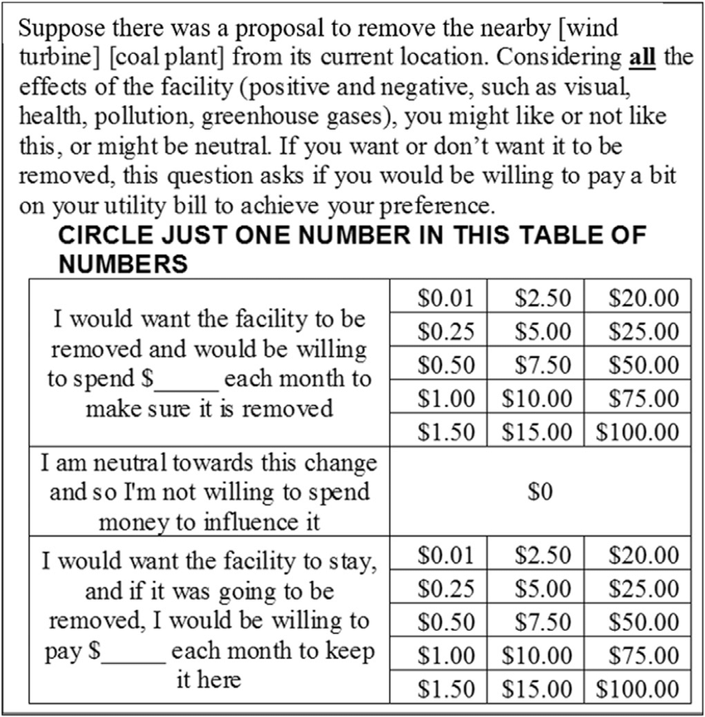
Betinget verdsetting
Hvordan fungerer metoden? Bygger på spørreundersøkelser om betalingsvillighet (WTP/WTA).
Hvordan brukes den til miljøverdsetting? Brukes til å verdsette goder uten markedspris, inkludert eksistens- og opsjonsverdier.
Eksempel: «Hvor mye er du villig til å betale for å bevare dyphavskoraller?»
Direkte: folk oppgir eksplisitt en sum.
Oppgitt: ikke observerte handlinger, men selvrapporterte svar.

Slide 18
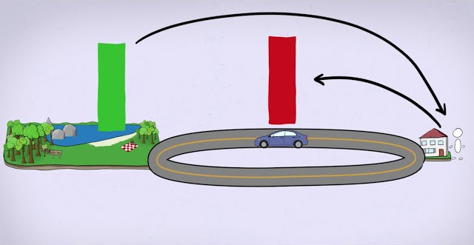
Reisekostnadsmetoden
Hvordan fungerer metoden? Ser på hvor mye folk betaler i tid og penger for å reise til et område.
Hvordan brukes den til miljøverdsetting? Reiseutgifter fungerer som en indirekte indikator på verdien av miljøgoder.
Eksempel: Besøk til en nasjonalpark kan verdsettes ved å summere reiseutgifter.
Indirekte: vi observerer handlinger (reiser), ikke kjøp av miljøgodet.
Avslørt: faktiske valg og kostnader brukes til å beregne betalingsvillighet.

Slide 19
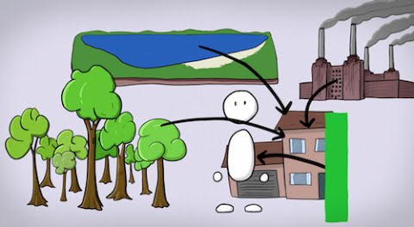
Hedonisk prising
Hvordan fungerer metoden? Analyserer hvordan miljøkvaliteter påvirker prisen på andre varer.
Hvordan brukes den til miljøverdsetting? Bruker regresjonsanalyse for å isolere effekten av f.eks. luftkvalitet eller utsikt på boligpriser.
Eksempel: Bolig i stille område koster mer enn lik bolig ved motorvei → verdi av lav støy.
Indirekte: miljøverdien er «gjemt» i en annen pris.
Avslørt: faktiske markedsdata avslører betalingsvillighet.
Notes:
Hedonisk prising = verdsettingsmetode der man analyserer hvordan miljø- og kvalitetsfaktorer påvirker prisen på varer som omsettes i et marked.
Vanligst brukt: boligmarkedet (huspris = sum av egenskaper → størrelse, beliggenhet, luftkvalitet, støy, utsikt, nærhet til grøntområder).
Også brukt i arbeidsmarkedet (lønn som kompensasjon for risiko/arbeidsmiljø).
Poenget: differansen i pris mellom like objekter med ulik miljøkvalitet → estimerer betalingsvillighet (WTP) for miljøgoder.
Fordel: bygger på faktiske markedsdata (reelle valg). Ulempe: krever mye data og gjelder bare goder som er «kapitalisert» i markedet (ikke eksistensverdier osv.).

Slide 20

Avvergende utgifter
Hvordan fungerer metoden? Måler hva folk er villige til å betale for å unngå miljøskader eller dårlig kvalitet.
Hvordan brukes den til miljøverdsetting? Viser den indirekte verdien av miljøforbedringer gjennom utgifter til beskyttelsestiltak.
Eksempel: Kjøp av vannfiltre eller lydisolering som respons på forurensning eller støy.
Indirekte: kjøpet gjelder et annet gode, men reflekterer miljøkostnad.
Avslørt: observerte utgifter i markedet.

Slide 21
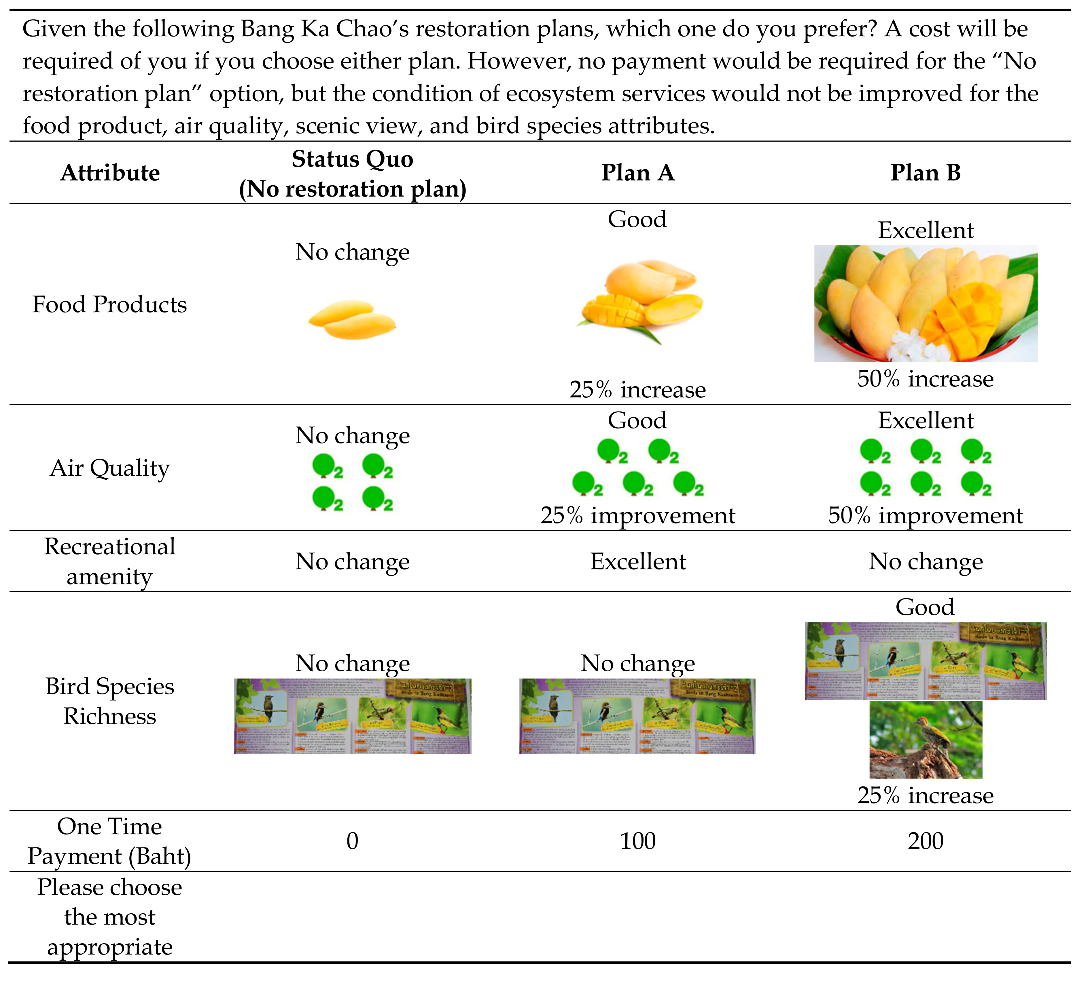
Choice experiments
Hvordan fungerer metoden? Respondenter velger mellom scenarier med ulike attributter og priser.
Hvordan brukes den til miljøverdsetting? Brukes til å verdsette enkeltattributter ved å analysere valg mellom alternativer.
Eksempel: Velge mellom reisepakker med ulik pris, reisetid og naturkvalitet.
Indirekte: verdien utledes fra valg mellom alternativer, ikke direkte betalingsspørsmål.
Oppgitt: basert på hypotetiske valg i spørreskjema.

Slide 22
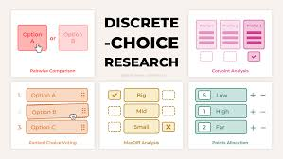
Conjoint-analyse
Hvordan fungerer metoden? Respondenter rangerer eller vurderer kombinasjoner av attributter.
Hvordan brukes den til miljøverdsetting? Tillater estimering av marginal betalingsvillighet for hvert attributt.
Eksempel: Undersøkelse hvor folk vurderer kombinasjoner av strømpris og utslippsnivå.
Indirekte: verdien av hver attributt utledes fra mønster i svarene.
Oppgitt: basert på hypotetiske vurderinger.

Slide 23
Oppsummering av metoder
Hvordan fungerer metoden? Metodene varierer i tilnærming, datakrav og hva slags verdier de fanger.
Hvordan brukes den til miljøverdsetting? Valg av metode avhenger av om verdien kan observeres i markedet eller må spørres om.
Viktig!: Kombinasjon av metoder kan gi bedre estimater av miljøverdier.

Slide 24
Willingness to Pay og Willingness to Accept
WTP = betalingsvillighet
Hvor mye en person er villig til å betale for å få et gode (eller unngå en skade).
Typisk brukt når man ikke har retten til godet fra før.
Spørsmål: Hvor mye er du villig til å betale i engangsbeløp for at støyskjermen bygges?
WTA = kompensasjonskrav
Hvor mye en person krever i kompensasjon for å gi fra seg et gode (eller akseptere en skade).
Typisk brukt når man allerede har retten til godet.
Spørsmål: Hvor mye i kompensasjon må du få for at det ikke bygges støyskjerm?

Slide 25

Norsk case – verdsetting av miljøet
Hvorfor studien?
Bestilt av Miljødirektoratet (2016)
Behov for å kunne verdsette miljøskader ved oljeutslipp
Grunnlag for nytte–kostnadsanalyser i petroleumsforvaltningen
Metode:
Contingent Valuation (betinget verdsetting)
Scenario: oljeutslipp i Nord-Norge → skade på sjøfugl, sel og strandsoner
Spørsmål: «Hvor mye ville din husholdning være villig til å betale (engangsbeløp) for å unngå dette?»

Slide 26
Metode – Betinget verdsetting
Hvordan fungerer det?
Folk oppgir betalingsvillighet (WTP) i et hypotetisk scenario
Gir en direkte verdi på miljøgoder uten markedspris
Fordeler:
Fanger opp intangible verdier (eksistens, opsjon, bequest)
Kan brukes på goder som ellers ikke verdsettes i markedet
Begrensninger:
Hypotetisk → risiko for over-/undervurdering
Sterkt avhengig av hvordan scenario og spørsmål er formulert
Hvor mye er DU villig til å betale for å unngå oljeboring i Nord-Norge?

Slide 27
Resultater – Betalingsvillighet
Nord-Norge: ca. 715 kr per husholdning
Resten av Norge: ca. 849 kr per husholdning
→ Folk setter faktisk en pengeverdi på miljøet, selv uten markedspris
Utfordringer med metoden:
Hypotetisk bias: svar ≠ virkelige handlinger
Informasjonsnivå: resultater påvirkes av kunnskapsnivå
Strategisk atferd: noen svarer taktisk
Scenarioavhengighet: små endringer i spørsmål gir ulike svar
Poeng: Nyttige estimater, men usikkerhet må alltid tas i betraktning

Slide 28
Diskusjon
Hvorfor lavere betalingsvillighet i Nord-Norge?
Nærhet til oljeindustrien?
Forskjellig forhold til natur og ressursbruk?
Hva betyr resultatene?
Miljøgoder kan få en monetær verdi
Gir grunnlag for politikk og prioritering, men ikke «sann» verdi
Diskusjonsspørsmål:
Ville dere svart høyere eller lavere enn gjennomsnittet?
Bør slike metoder brukes når myndigheter setter verdien på naturen?
Hvordan kunne man redusere problemene med hypotetiske svar?

Slide 29
Oppsummering – Verdsetting av miljøet
Hvorfor verdsette miljøet?
Miljøgoder mangler markedspris → risiko for å bli ignorert.
Metoder:
Avslørte preferanser: basert på faktiske markedsvalg (f.eks. hedonisk prising, reisekostnad).
Oppgitte preferanser: basert på spørreundersøkelser (f.eks. betinget verdsetting, choice experiments).
Direkte vs. indirekte metoder.
WTP vs. WTA:
Betalingsvillighet vs. kompensasjonskrav → ofte stor forskjell pga. tapsaversjon og unike miljøgoder.
Case Norge (Miljødirektoratet 2016):
Betalingsvillighet for å unngå oljeutslippsskader.
Viser at miljøverdier kan tallfestes, men metoden har utfordringer.
Takeaway: Verdsetting gir miljøet en «pris» i økonomiske analyser, men tallene må tolkes kritisk.

